Slide 1
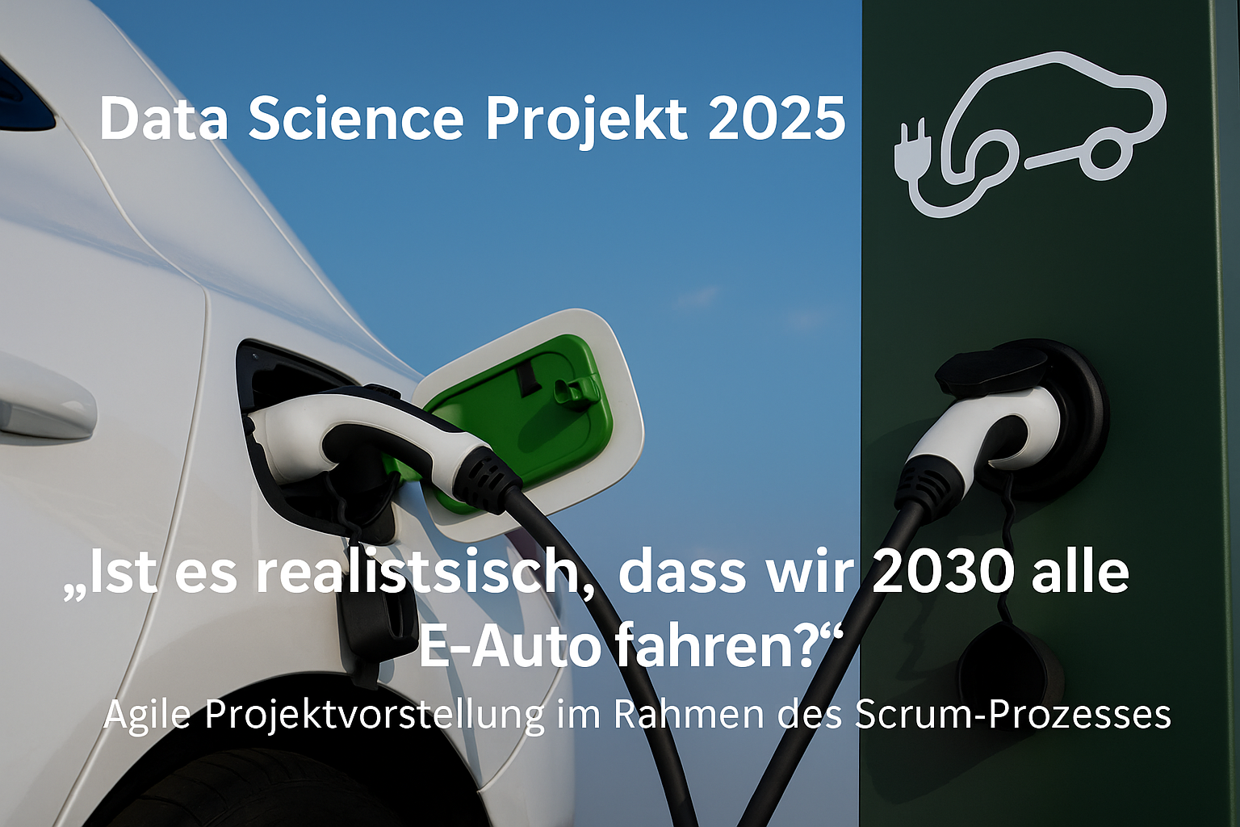

Slide 2
Agenda
1. Warum dieser Termin?
2. Unsere Projektfrage: Elektromobilität 2030
3. Der agile SCRUM-Ansatz
4. Themenfindung & Teamstruktur
5. Methoden & Werkzeuge
6. Nächste Schritte
7. Ihre Rolle als Stakeholder

Slide 3
Warum dieser Termin?
Agiler SCRUM-Ansatz mit Stakeholder-Integration
Frühe Einbindung = Risikominimierung & Zielsicherheit
Wir wollen Sie als Mitgestalter einbeziehen

Slide 4
Unsere zentrale Fragestellung
Ist es realistisch, dass wir 2030 alle E-Auto fahren?
Multidisziplinäre Analyse: Strom, Netze, Flächen, Gesellschaft

Slide 5
Unser agiler Projektansatz
SCRUM-orientiert: Rollen, Sprints, Reviews
Sie als Dozenten = unsere Product Owner
Transparenz & Iteration = bessere Ergebnisse

Slide 6
Themenfindung und Exploration
Start mit breitem Themenspektrum & Brainstorming
Daten-Scouting über Open-Data-Plattformen
Frühe Validierung von Relevanz & Machbarkeit

Slide 7
Projektstruktur und Rollen
Drei Themenbereiche: Status quo, Szenarien, Machbarkeit
Thomas: Strombedarf & Netze
Frank: Fahrzeugmarkt & Entwicklung
Philipp: Ladeinfrastruktur & Visualisierung

Slide 8
Methoden & Werkzeuge
Python, Jupyter, Pandas, Plotly, Tableau
Datenquellen: Agora, BNetzA, Statistisches Bundesamt
Visualisierung & Nachvollziehbarkeit als Kernziel

Slide 9
Nächste Schritte
Vertiefung der Analyseblöcke
Szenarien- und Modellierung
Regelmäßige Reviews & Feedbackzyklen

Slide 10
Ihre Rolle heute
Wo sehen Sie Lücken, Potenziale oder Risiken?
Welche Impulse oder Perspektiven sind Ihnen wichtig?
Wie können wir Sie künftig gezielt einbinden?

